Slide 1
ENGIE Solutions Digitales
Présentation
2020

Slide 2
1
ENGIE Solutions Digitales
WHY?

Slide 3



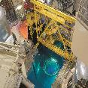
AUTOMATION - 250 personnes
Leader de l’automation en France et en développement à l’international
#Automatisme industriel #SCADA #GTB #GTC #Armoires électriques #Essais #Mises en service #ENGIE IoT #ENGIE BMS
ENGIE SOLUTIONS
DIGITALES
Apporter nos expertises digitales aux offres clients d’ENGIE pour les rendre : plus globales, à plus forte valeur ajoutée, au service de la performance des clients ENGIE
INTEGRATION SYSTEMES & DATA - 100 personnes
Analyse et valorisation des données, Intégration systèmes & plateformes, Ingénierie IT des SI Industriels, Cybersécurité
#Hypervisions #DataScience #Maintenance Prédictive #Daisy #Simulateurs industriels #Cybersécurité
500 collaborateurs
20 sites
50 m€ de C.A. 2019
BIM - 150 personnes
Les expertises BIM sur l’ensemble du cycle de vie des bâtiments et process, de la conception à la fin de vie
#BIM Exploitation #BIM Management #BIMlife #Synthèse BIM #Modélisation existant #ValoBIM carbone #AMO #ElhomSolution #neutralité carbone
1/3 clients directs externes
2/3 via ENGIE (en co-traitance ou sous-traitance)
Transverse TOUS MARCHES !
Notes:
Moitié AXIMA (3 entités) moitié INEO (4 entités)
460 pers : La plus grosse structure sur ces expertises en France
« Nos expertises à haute valeur ajoutée permettent de remonter dans la chaine de valeur et d’avoir plus d’influence sur le contenu des projets des clients »

Slide 4









Notre raison d’ETRE
Déployer le digital au service d’une performance globale
VOS ENJEUX CLIENTS ….
…. VOS SOLUTIONS INTEGREES
USAGES
SOLUTIONS IMMOBILIÈRES
SANTÉ
CARBONE
FLEXIBILITÉ
ECONOMIQUE
SOLUTIONS CONSEIL & FORMATION
ENGIE
SOLUTIONS DIGITALES
PERFORMANCE GLOBALE
SOLUTIONS TECHNIQUES
PERFORMANCE TECHNIQUE
PERFORMANCE ENVIRONNEMENTALE
SOLUTIONS DE MANAGEMENT DE L’ENERGIE
ET DU
CARBONE
SOLUTIONS DE
FINANCEMENT
RH
Notes:
Moitié AXIMA (3 entités) moitié INEO (4 entités)
460 pers : La plus grosse structure sur ces expertises en France
« Nos expertises à haute valeur ajoutée permettent de remonter dans la chaine de valeur et d’avoir plus d’influence sur le contenu des projets des clients »

Slide 5
NOS CONTRIBUTIONS AUX ENJEUX D’ENGIE Solutions
3 Enjeux d’ENGIE Solutions :
ENGIE Solutions Digitales :
Verdir l’usage des énergies et des ressources
Hyperviser les parcs solaires pour contrôler leur bon fonctionnement
Optimiser le contenu carbone et le réemploi des matériaux via les maquettes BIM
Apporter les briques digitales permettant de construire des solutions plus intégrées et à forte valeur ajoutée au service de vos enjeux
Optimiser l’usage de ces énergies et ressources
Equiper un site d’une GTB permet d’économiser 20 % d’énergie
Optimiser les ressources à l’échelle d’une ville (intégration Livin) ou d’un ensemble de bâtiments (intégration Smart O&M)
Réinventer les environnements de vie et de travail
Simuler des projets d’aménagement avec des maquettes BIM
Simuler des environnements de travail complexes (simulateur ISD)

Slide 6
NOTRE CONTRIBUTIONS AUX ENJEUX DES VILLES ET COLLECTIVITES
CLIENTS = ENJEUX
SOLUTIONS ESD
REFERENCES ESD
En optimisant et verdissant les infrastructures énergétiques
En fluidifiant, sécurisant et verdissant la mobilité
En aménageant, construisant ou en rénovant un espace urbain zéro carbone
En déployant des infrastructures et services digitaux pour rendre les territoires intelligents
Automatisme
Hypervision flux vidéo et Data
ValoBIM® BIM/CIM/GIM
Smart city - Belvédère
CPCU – Réseaux de chaleur
EFFIA, RATP, SNCF
Bordeaux Belvédère
Angers

Slide 7
NOTRE CONTRIBUTION AUX ENJEUX DES INDUSTRIES
CLIENTS = ENJEUX
SOLUTIONS ESD
REFERENCES ESD
Garantir la performance durable
des process industriels
Offrir des environnements
de travail performants
Proposer une expérience utilisateur enrichie et développer l’exemplarité
Fournir et manager les ressources
et énergies bas carbone - Proposer des solutions zéro carbone compétitives et respectueuses de l’environnement
Vous accompagner dans vos projets
de développement et de transformation
Elhom®Solution
Axl’air
Simulateur
Automation
BIM Life
xxx
Total
Xx
SOITEC
SIEMENS Gamesa

Slide 8
NOTRE CONTRIBUTION AUX ENJEUX DES CLIENTS TERTIAIRE ET HABITAT
CLIENTS = ENJEUX
SOLUTIONS ESD
REFERENCES ESD
Supervision/Hypervision
Automation & système d’informations
Smart Building – Vertuoz Office
BIM Life
Hypervision éolienne
Tour St Gobain
Danone
M57 BNP Paribas
Solutions d’énergies décarbonées
Performance, confort, sobriété et proximité
Bâtiment évolutif et durable

Slide 9




























NOS CLIENTS

Slide 10
2
ENGIE Solutions Digitales
WHO?

Slide 11
NOTRE ORGANISATION
ENGIE SOLUTIONS DIGITALES
Raphael Contamin
POLE AUTOMATION
POLE INTEGRATION SYSTÈMES & DATA
POLE BIM
BIM Factory d’ENGIE
SUPPORT TRANSVERSE
Christian Delmas
Renaud Ribal
Raphael Contamin
DÉVELOPPEMENT COMMERCIAL,
COMMUNICATION & MARKETING
Benoit Grigaut - Directeur
Clémence Lecoq – Marketing & Communication
DEXIP
Yves Mahe
NOUVEAUX BUSINESS ET PROJETS TRANSVERSES
David Gautier
AXIMA
INTEGRATION SOLUTIONS DIGITALES
Julie Vesz
BIM FACTORY INTERNATIONAL
EUROSIA
Cédric Brusselmans
BIM FACTORY FRANCE
SXD / BIMLY
Matthieu Ferrua
INEO
SOLUTIONS DIGITALES
David Gautier
TINEA
Christian Delmas
GTB/GTC/ELEC/ESSAI
Philippe Detourbe
RH
Marion Chapuis (AXIMA) & Alice Adonai (INEO)
CONTRÔLE DE GESTION
Doris Komguem (Ineo)
Gilles Boucher (Axima) & Romain Sabourin (Axima)
CYBERSÉCURITÉ
El Yamani Hamedi
ASSISTANTE DE DIRECTION
Sara Dumas

Slide 12






ORGANISATION COMMERCIALE
COMMERCE TRANSVERSE
Manage
Coordonne
COMMERCE DE SPECIALITE & RA DES 10 ENTITES DE ESD
Benoit GRIGAUT
GTB/ELEC/ESSAIS
TINEA
Paul-Emmanuel BOIREAU
Vincent
CHAMBAT
Silvère
KRAMP
David
GAUTIER
ISD
TINEA
AISD
3 missions essentielles :
Porter toutes les offres ESD et coconstruire des offres globales
Assurer des rôles de Relais Marché
Selon le lieu de chacun, porter une responsabilité de développement sur une zone géographique pour l’interne ENGIE comme pour l’externe
SXD
BIMLY
DEXIP
EUROSIA
CYBERSECURITE

Slide 13
2
AUTOMATION
Votre intégrateur multi marques maîtrisant l’ensemble de la chaîne de valeur du contrôle commande au système d’information

Slide 14






QUELQUES CHIFFRES – AUTOMATION
250
collaborateurs
33 M€
de chiffre d’affaires
12
Segments de marchés
50
grands comptes
4
offres

Slide 15
AUTOMATION : Notre positionnement
GTC/GTB
LES SYSTÈMES DE CONDUITE
EN MARINE ET OIL & GAS
LES AUTOMATISMES INDUSTRIELS
Gestion des installations thermiques
Gestion des installations de froid
Gestion de l’éclairage
Plomberie
Ascenseur
Informations courant fort / faible
Fluides médicaux
Gestion de salle propres
Ventilation nucléaire
Gestion de froid industriel
Gestion des installations thermiques
Gestion des productions de froid

Slide 16
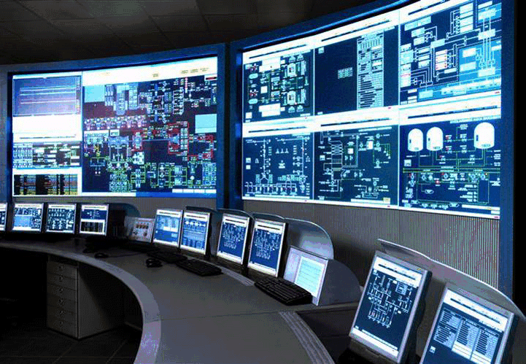
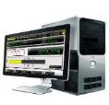




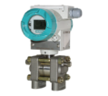

AUTOMATION : NOS PERIMETRES D’INTERVENTIONS
Hypervision / ERP
Logiciels et Infrastructure IT
Interopérabilité de systèmes hétérogènes / Cybersécurité
Supervision / MES
Applications et Interfaces
Domaines d’Expertises AUTOMATION
Agences Travaux
ENGIE Solutions
Contrôle Commande
Automates haute disponibilité
(API/APS)
Interfaces Homme Machine
Détecteurs
Actionneurs

Slide 17




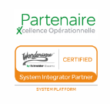


















AUTOMATION : NOS PARTIES PRENANTES
NOS TECHNOLOGIES
NOS PARTENAIRES
SAIA PCD ROOM, AFFICHEUR
DISTECH
PTU,
ECLYPSE
SIEMENS STEP7, TIA PORTAL
CAREL
TREND IQ
PLATE FORME AZURE MICROSOFT
SCHNEIDER
GAMME BATIMENT ET INDUSTRIE
ROCKWELL
SAUTER
ICONICS
PCVUE
PANORAMA
LON
IP
ADMIN. DE RÉSEAU

Slide 18
















































AUTOMATION : NOS CLIENTS
GROUPE ENGIE
METALLURGIE
INDUSTRIE Manufacturière
EAU / RECHERCHE
HOSPITALIER
ENERGIE HYDRO Electrique et Nuc.
MICRO Electronique
ENERGIE Renouvelable
PETROLE / GAZ
PHARMACIE
TERTIAIRE
TRANSPORT

Slide 19



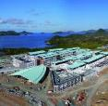
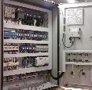

AUTOMATION & SYSTÈME D’INFORMATIONS
Automatisme industriel, supervision de procédés automatisés et informatique
SPSE à Fos sur Mer (13) -- Contrôle commande/Supervision (3,2 M€)
Rhône GAZ Herrlisheim (67) – Contrôle commande (380 K€)
EUROFLOAT (Fabrication verre plat) – supervision (350 K€)
SUPERVISION/HYPERVISION : GESTION TECHNIQUE DU BATIMENT GTB/GTC
Conception et installation de plateformes de supervision GTB/GTC adaptées aux besoins du site : Industriel, tertiaire, Datacenter, navy, salle propre …
Hôtel de Luxe Georgia -- GTB/GTC (600 K€)
Data Center Orange – Val de Reuil (800 K€)
MSC -- Paquebot Meraviglia – Saint Nazaire (1055 K€)
NOS OFFRES & REFERENCES
ESSAIS ET MISE EN SERVICE POUR DES INSTALLATIONS HVAC
Mise à disposition de techniciens hautement qualifiés pour le réglage et la mise en service d’installations aérauliques et hydrauliques en France et à l’international.
ADP Roissy Terminal 2B – (10 chargés d’essais)
Metro de Ryad -- (5 chargés d’essais)
FABRICATION D’ARMOIRES ELECTRIQUES
Fabrication d’armoires de contrôle commande et de puissance
MERCK SANTE (9 armoires)
Programme Frégate GO WIND (6 Armoires)

Slide 20
150 projets livrés par an
20
marques maîtrisées en Automatisme
30 ans d’existence
CHIFFRES CLES

Slide 21
3
INTÉGRATION SYSTÈMES & DATA
Par l’analyse et la valorisation de vos données, nous imaginons avec vous, nous concevons et mettons en œuvre des solutions pour accompagner l’évolution de vos métiers.

Slide 22


QUELQUES CHIFFRES –INTEGRATION SYSTEMES & DATA
100
collaborateurs
10 M€
de chiffre d’affaires
5
Segments de marchés
6
Offres
5
Solutions packagées

Slide 23
INTEGRATION SYSTÈMES & DATA : Notre positionnement
Accompagner l’évolution des métiers de nos clients dans une double transition, digitale et décarbonée, tout au long du cycle de leur production
Proposer des solutions concrètes pour accompagner les mutations industrielles et stratégiques des entreprises, en collectant la donnée, en la valorisant et en la manageant.
Unifier les interfaces à chaque niveau de la chaîne de l’industrialisation, pour les faire communiquer les uns avec les autres, collecter la donnée en masse et la traiter
Valoriser la donnée en mettant en œuvre des dispositifs digitaux, allant du simple indicateur pour valider la cohérence, au traitement avec des algorithmes complexes de manière créative pour générer de la valeur pour l’entreprise
Manager la donnée comme levier de performance pour aller vers du mieux produire, mieux consommer, mieux prévoir et mieux répondre

Slide 24
INTÉGRATION SYSTÈMES & DATA : Notre positionnement
INTÉGRATION
HYPERVISION
VALORISATION
Unifier les interfaces
Travailler l’existant
Créer de la valeur
Intégration système
Interopérabilité API
Devs spécifiques
BIM, GED & Cyber
Data analystes
KPI
Focus
Industrialisation
Mieux produire
Mieux consommer
Mieux prévoir
Mieux répondre

Slide 25

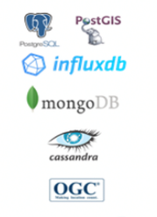













INTEGRATION SYSTÈME & DATA : NOS PARTIES PRENANTES
NOS TECHNOLOGIES
NOS PARTENAIRES
NOS CERTIFICATIONS
Collaborateur certifié ITIL* V3
Milestone Solution Partner
vSphere: Install, Configure, Manage
Collaborateur certifié
Datacore SANSymphony DCIE

Slide 26




















INTEGRATION SYSTÈMES & DATA : NOS PARTIES PRENANTES

Slide 27



INTÉGRATION DE SYSTÈMES
Conception de systèmes d’information métier et intégration de solutions & de plateformes digitales
Ligne de refendage – Arcelor Mittal​
Refonte du dispatching PCRC de CPCU​
PVPP – Plan 1000 caméras de Paris ​
HYPERVISION MULTI-MÉTIERS
Nos solutions permettent, sur une interface unifiée, de centraliser et corréler les informations multi métiers provenant de différents équipements et systèmes, pour analyser et gérer des situations avec efficacité et réactivité.
CPAD EFFIA ​
Hypervision de gares de la région Sud PACA ​
NOS OFFRES & REFERENCES
VALORISATION DE LA DONNÉE
Donner du sens aux données brutes et créer de l’information exploitable​, en analysant les données pour anticiper les prises de décision​, et en les valorisant par l’emploi de technologies de type Machine Learning​.
Observatoire de la Tranquillité Publique​ de la ville de Marseille
Paris Data Science​
UP Stationnement intelligent / Vélizy-Villacoublay - Angers Loire métropole

Slide 28

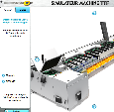
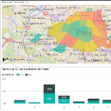


SIMULATEUR
Plongez vos opérateurs en 3D ou/et 2D dans des situations critiques ou complexes, où ils doivent conjuguer connaissances métier, procédures en vigueur et sens de l’analyse pour atteindre les objectifs opérationnels.
DC Virtual One
Suez - Volt’Uve
SIAAP - Gestion des données environnementales
DATA SCIENCE AS A SERVICE
Libérez le potentiel de vos données par leur valorisation à travers les technologies de Data Science et d’intelligence artificielle, avec notre offre de service à la rapidité et l’efficacité éprouvées.
Paris Data Science - Paris
SOITEC - Optimisation de process industriel
Danone - Smart bâtiment pour le nouveau siège
NOS OFFRES & REFERENCES
CYBERSECURITE
Les conséquences des cyberattaques sont lourdes pour les entreprises :
Pertes financières, fuites de données sensibles, blocage du système
informatique, perte de confiance.
Groupe Casino : Mise en place d’une solution garantissant la gouvernance et la sécurisation de l’Active Directory
Ministère des Armées : Accompagnement aux dossiers d’Homologation

Slide 29
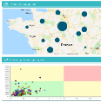



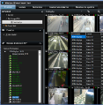
DAISY
DAISY, solution d'Hypervision, permet aux gestionnaires immobiliers
ou responsables énergétiques d’optimiser les consommations
énergétiques de leurs sites tout en assurant le confort.
Hypervision Crédit Agricole
IoT Roche Diagnostics
IoT Ville de Torcy
NOS SOLUTIONS
& REFERENCES
SMART BUILDING
Workspace management et optimisation des espaces avec la solution Vertuoz Office
Convergence – Smart Office au siège de Danone - Rueil
INTERCONNEXION SYSTEMES VIDEOPROTECTION
Fédération des ressources de vidéo protection sur un territoire avec la solution BELVEDERE
CIVIP13 – Centralisation des Flux vidéo à Marseille
RATP RTHD – SI Vidéo Haute performance à Paris

Slide 30


MOBI
Solution de supervision à distance de bornes de recharge pour véhicules électriques et hybrides.
1500 points de charge connectés
Réseaux Sydego 44, Alterbase 79, SDEI 36, SDEA 10, SEDE 52, ST2B 54
NOS SOLUTIONS
& REFERENCES
SQUADSIGHT
Hypervision SaaS de parc de microcentrales hydroélectriques, permettant de monitorer des infrastructures multi sites, et d’aider les exploitants à analyser et anticiper la production.
Hydrowatt - 40 microcentrales sur toute la France

Slide 31




LIVIN
Solution de smart-city permettant de connecter les infrastructures, d'exploiter des services en temps réel et de planifier des scénarios à long-terme
Angers Loire métropole - 300 000 habitants / 50 000 équipements / 20 To sur 12 ans
5 déploiements dans 3 pays : La Baule, Nîmes et Angers FR, Livourne IT, Grimsby GB
COMMONAPI
Le CommonAPI permet d’exposer des API d’une organisation et d’en gérer les accès pour toutes ses entités, ses clients et ses partenaires externes, afin de partager des données ou des services.
4 millions de requêtes par mois
NOS
PLATEFORMES GROUPE & REFERENCES
VDH
Un environnement mutualisé, structuré en verticaux métiers adossés à un backbone de données communes et harmonisées pour accélérer l'accès à la data et à ses méthodologies d'exploitation.
AGATHE
Agathe est une solution de maintenance prédictive dédiée aux équipements CVC.
Cette solution est basée sur la remontée de données et le calcul algorithmique.
La solution apprend un modèle de fonctionnement d’un équipement et émet des
alertes lorsque celui si sort du fonctionnent prédit.
Center Parc
Préfecture de Police

Slide 32
2970 IoT
monitorés
SMART BUILDING
20 000 m²
gérés
4 millions
de requêtes
API / mois
25 000 caméras connectées
BORNES DE RECHARGES
1300
requêtes / heure
10 projets DataScience
CHIFFRES CLES
VALORISATION DE LA DONNÉE
105
cas d’usage
GESTION DU CONFORT
2400
points historisés
425 IoT
SMART CITY
30 000
équipements reliés

Slide 33
4
BIM FACTORY D’ENGIE
La maquette dynamique valorisable sur tout le cycle de vie de vos actifs

Slide 34
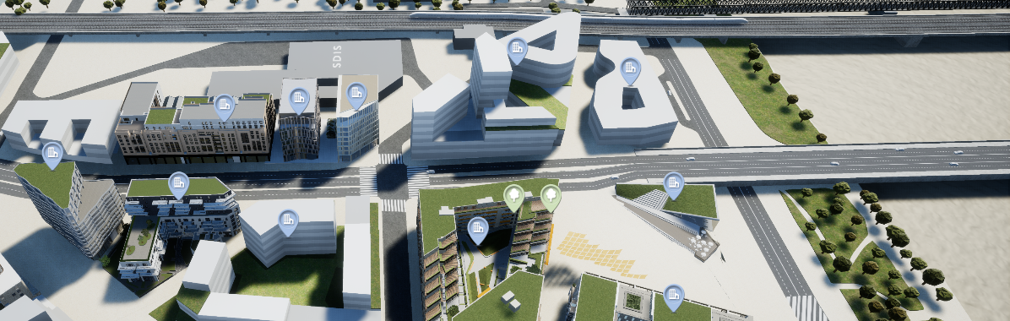
QUELQUES CHIFFRES – BIM FACTORY D ’ENGIE
170
collaborateurs
7 M€
de chiffre d’affaires
16
Segments de marchés
27
grands comptes
10
offres

Slide 35
BIM FACTORY D’ENGIE : NOTRE POSITIONNEMENT & NOTRE HISTOIRE
DecodeBIM
Nov. 2017
6 pers.
SXD Groupe
Mars 2018
50 pers.
Eurosia
Déc. 2018
80 pers.
Soluxia
Juin 2019
4 pers.
BIMLY
Déc. 2019
10 pers;
Lancement du projet
2017
Acquisition Compétences
BIM Management
Synthèses BIM
BIM Exploitation
Scan
Haute précision
1ere acquisition
Scan Modélisation BIM
Ancrage régional Sud Est

Slide 36



















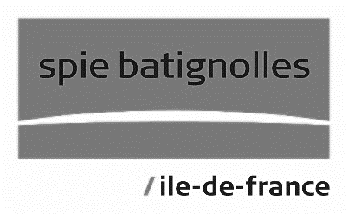



BIM FACTORY D’ENGIE : NOS PARTIES PRENANTES

Slide 37
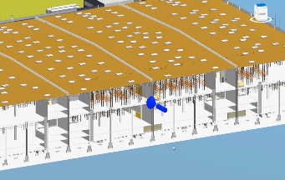
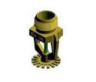
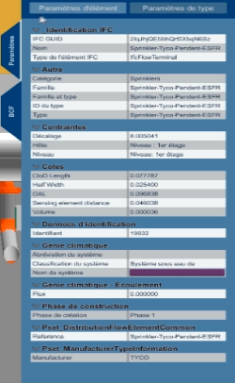
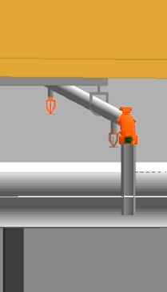

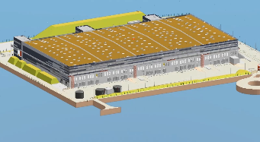

QU’est ce que le bim ?
Maquette BIM
Objet 3D modélisé
Data Objet

Slide 38
LE MARCHE DU BIM EN France
Le BIM est partout
MARCHÉ DU BIM EN CONSTRUCTION
2018 : 150 M€/an
2022 : 500 M€/an
MARCHÉ DU BIM EN EXPLOITATION
2018 : ~10-50 M€/an
2022 : ~220 M€/an
Source: ordre architectes

Slide 39




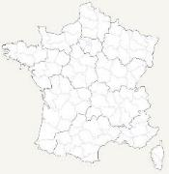
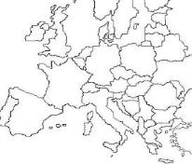
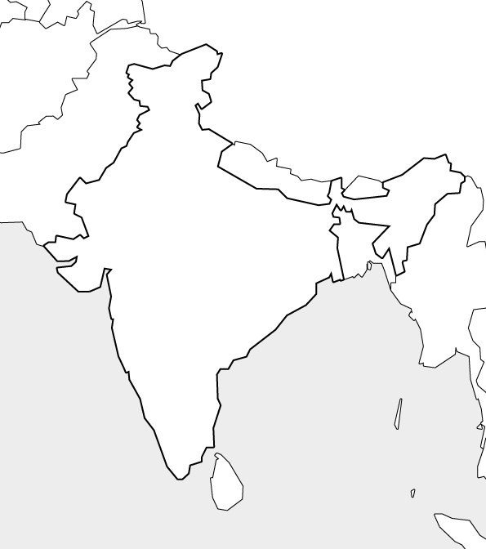
NOTRE ORGANISATION
Raphael CONTAMIN
Directeur ENGIE Solutions Digitales
Directeur BIM Factory d’ENGIE
Matthieu FERRUA
Directeur Département BIM Factory d’ENGIE France
Directeur Général SXD
Président BIMLY
53 personnes
Cédric BRUSSELMANS
Directeur Département BIM Factory d’ENGIE International
Directeur Général EUROSIA
100 personnes
Yves MAHE
Executive Manager DEXIP
20 personnes
EXPERTISES
EXPERTISES
BIM Management
Synthèses Technique/Architecturale
BIM Exploitation
Maquette de Planification BIM
Métrologie
AMO BIM
Gestion des données
Opérateur connecté
Modélisation BIM
Scan to BIM
BIMprice.com
LILLE
NANTES
IDF
POLOGNE
BELGIQUE
LYON
FRANCE
LUXEMBOURG
GRENOBLE
INDE

Slide 40
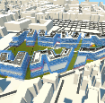

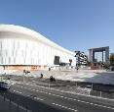
BIM LIFE
Une démarche BIM unique et simplifiée pour accompagner la
transformation numérique des actifs
Garantit l’accompagnement sur tout ou une partie du cycle de vie des ouvrages.
Assure une optimisation de l’usage des énergies en alliant performance
Renouveau des environnements de vie et de travail
Améliore la performance (efficacité énergétique, usages, data)
Augmente durablement la valeur d’usage de vos bâtiments et vos infrastructures
NOS OFFRES & REFERENCES
BIM PROGRAMMATION : ORGANISER ET FIABILISER LE PROCESSUS BIM/CIM
Pour accompagner les Maîtres d’Ouvrages et Directions Immobilières dans la mise en œuvre et le suivi de leur démarche BIM, à l'échelle d'un projet ou de leur patrimoine.
Hérault Logement
Centre de Recherche Thalès TRT
La Tour Saint Gobain Paris La Défense
BIM CONCEPTION : VISUALISER ET COODONNER LE DEPLOIEMENT DU BIM/CIM
En phase Conception, le BIM est une solution digitale pour valider la faisabilité d’un projet et réaliser une étude technique avec des données fiables.
Green Line du métro de Doha au Qatar
U Arena de Paris La Défense
Centre de Recherche Institut Français du Pétrole à Solaize

Slide 41
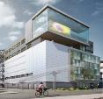
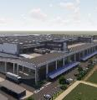

BIM EXECUTION : ASSURER ET SUPERVISER LA COHERENCE DU PROJET DANS SON INTEGRALITE
Le BIM Exécution organise les interventions de tous les corps d’état (Architecte, gros œuvre, Corps d’Etats techniques
Métal57 Futur Siège de BNP Paribas à Boulogne Billancourt
Deloitte Besix à Bailly-Romainvilliers
Kosmo – Siège Social de Dior Parfums à Neuilly sur Seine
Plateforme Photonique du CEA à Grenoble
BIM MAINTENANCE/EXPLOITATION : FACILITER ET VISUALISER LA GESTION TECHNIQUE DE L’OUVRAGE
Réplique digitale d’objets physiques ou de systèmes, les jumeaux numériques assurent à nos clients des offres différenciantes pour mieux générer leurs actifs et leur patrimoine et pour optimiser la performance opérationnelle des équipes maintenance.
SEGRO – Paris AIR² Logistique de Gennevilliers
RATP – Plateforme logistique à Boissy Saint Léger
Université IUTC de Roubaix
Becton Dickinson – Centre de production de solutions médicales
NOS OFFRES & REFERENCES
VALOBIM ®: UNE REPONSE AUX ENJEUX DE REDUCTION CARBONE ET DE L’ECONOMIE CIRCULAIRE
Une diminution de l’impact carbone et de la quantité de déchets des projets de rénovation ou de déconstruction
Palais du Commerce de Rennes
La Porte de Montreuil
Le Campus ENGIE de la Garenne Colombes

Slide 42
BIM MODELISATION : CREATION DES MAQUETTES BIM D’APRES DES PLANS OU DES SCAN 3D
À partir de plans minutes, DWG, PDF, nuage de points, etc., toutes les disciplines et lots techniques (gros œuvres, architecturaux, Tout Corps d’Etat) sont modélisés et prennent forme en maquette BIM selon le niveau de détail demandé.
Roland Garros à Paris
Aéroport de Lesquin à Lille
Chaufferie centrale à Besançon
NOS OFFRES & REFERENCES
GESTION DES DONNEES POUR LA PERFORMANCE DES OPERATEURS D’INFRASTRUCTURE ET DE RESEAU
Solution full service Asset information Management :
App ELHOM®Solution
E&CG
CNSolutions
OPERATEUR CONNECTE : PERFORMANCE OPERATIONNELLE – SERVICE PROVIDER : EXPLOITATION MAINTENANCE
Gestion Maintenance / Facility Management
Eurodisney
Storengy

Slide 43
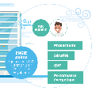
MAP : POUR UNE COMMUNICATION ET UN ENGAGEMENT FORT DES PARTIES PRENANTES AUTOUR DU PROJET
Accompagner au quotidien nos clients pour communiquer et coconstruire ensemble leur futur projet:
Le Campus ENGIE de la Garenne Colombes
Le Futur Quartier Belvédère de Bordeaux
Les Champs Elysées – Futur projet d’aménagement
NOS OFFRES & REFERENCES
AXL’AIR
AXL’AIR est une solution permettant l’amélioration de la QAI des bâtiments grâce à la régulation optimisée des équipements.
Volvo
Total
Archives de la MEL à Lille
BIMPRICE.COM (outil)
Une application de chiffrage BIM en instantané
La plateforme BIMprice.com permet d’obtenir en temps réel les chiffrages et délais de réalisation estimatifs de la maquette BIM ou du scan 3D d’un bâtiment, d’un site industriel ou d’une infrastructure.

Slide 44
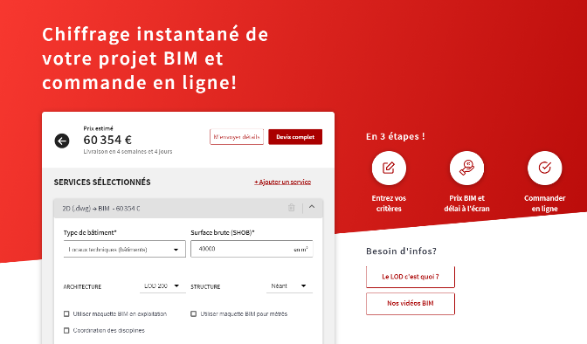
NOS OUTILS
En toute autonomie avec l’outil Bimprice.com
1€/m² en moyenne,
chiffrez le BIM en 5 minutes sur www.bimprice.com

Slide 45



2015
2016
Hôpital d’Ajaccio (20)
Campus Thalès (78)
Hôpital Edouard Herriot (69)
2017
2019
Tour Saint Gobain (75)
Gare de Nîmes (30)
Maison de l’Ordre des Avocats (75)
Offre FlexiBIM
Siège Hérault Habitat (34)
NOS RECOMPENSES
BIM
INFLUENCERS
2019
Catégorie Entreprise
KOSMO
« BEST REFURBISHED BUILDING »
2019
1ère maquette BIM
« As Built »
en France 2019

Slide 46
7M m²
modélisés
en BIM
41T CO2
une économie carbone
projetée avec ValoBIM®
pour 2000 m²
280
projets gagnés
6% de gain financier sur l'ensemble des coûts de la conception
9% des coûts de chantier réduits
10% de réduction sur la durée des chantiers
CHIFFRES CLES
2019
12% de réduction des coûts
totaux sur cycle de vie grâce au BIM
66%
Le taux de réutilisation global envisageable des composants
20 000
Le nombre de m² audités

